Slide 1



Маша и медведь
(интеллектуальная разминка для маленьких)
Подготовила педагог-психолог Смольнякова О.В.

Slide 2
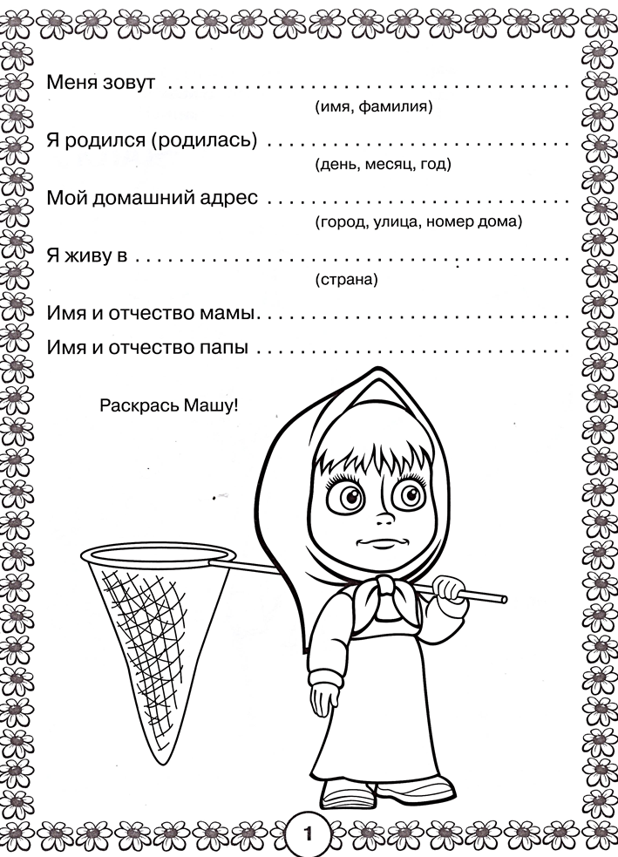
13.4.20
http://aida.ucoz.ru

Slide 3
Подумай, какими цветами ты раскрасишь Машину одежду и обувь.
А сачок?
13.4.20
http://aida.ucoz.ru

Slide 4
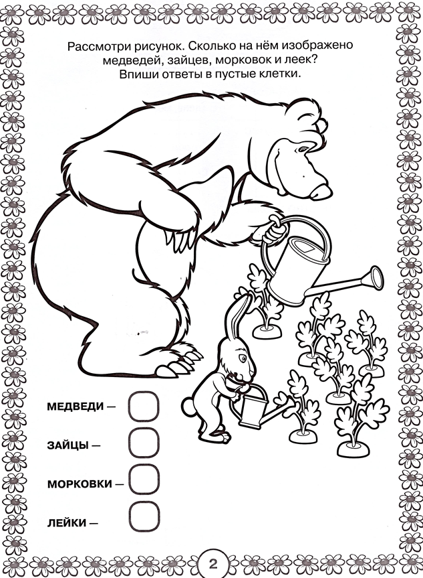
Сколько?
Посчитай.
6
2
13.4.20
http://aida.ucoz.ru

Slide 5
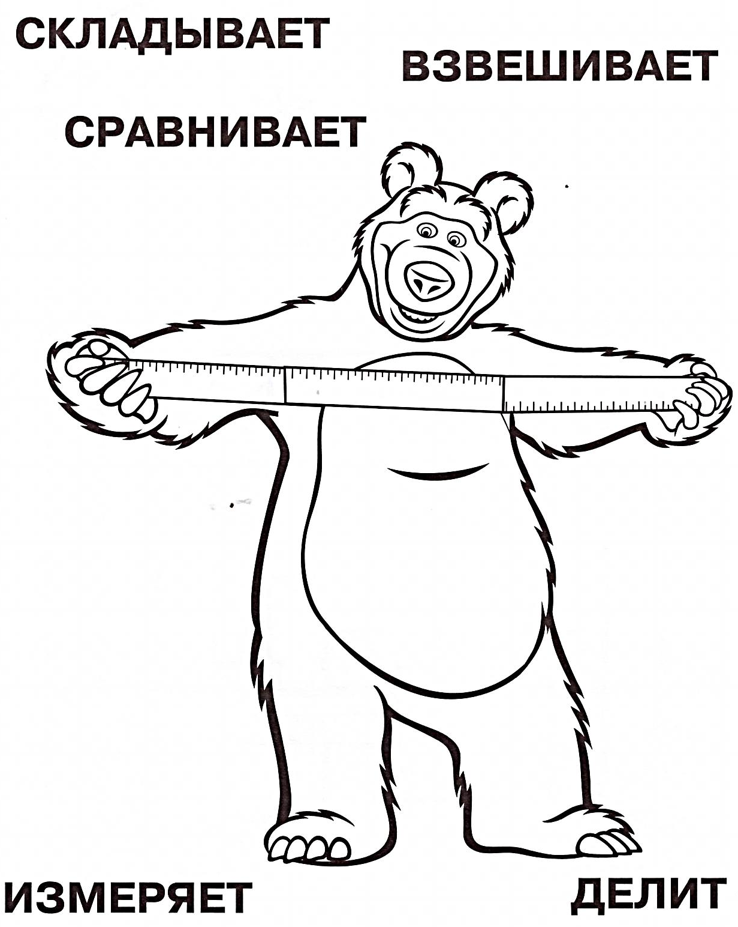
Что в руках у медведя?
Что он делает линейкой?
Найди правильное слово
13.4.20
http://aida.ucoz.ru

Slide 6
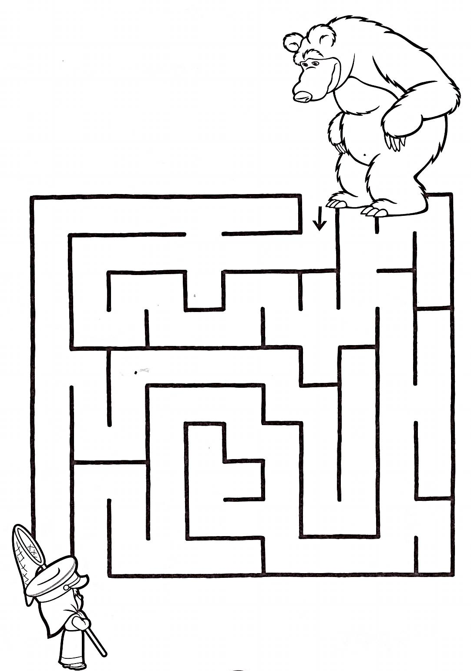
Помоги Медведю встретится с Машей.
13.4.20
http://aida.ucoz.ru

Slide 7
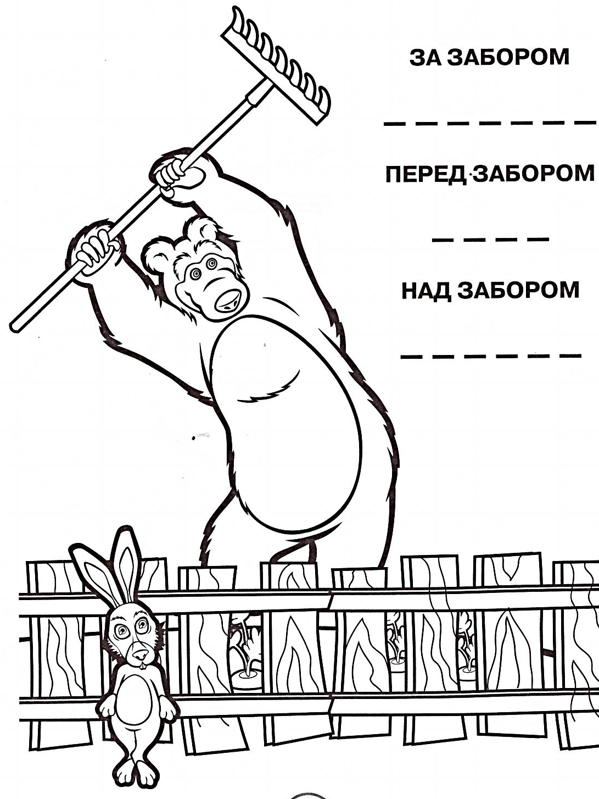
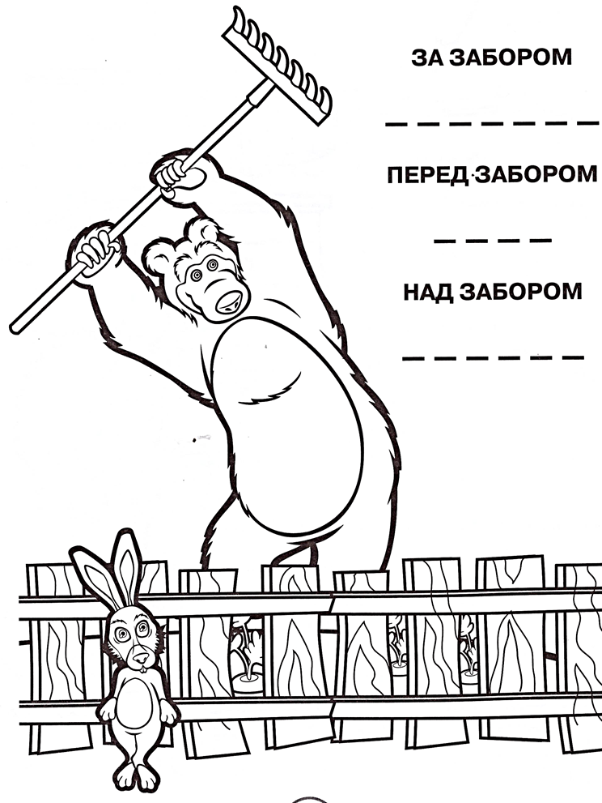
Посмотри внимательно и скажи, кто…
13.4.20
http://aida.ucoz.ru

Slide 8
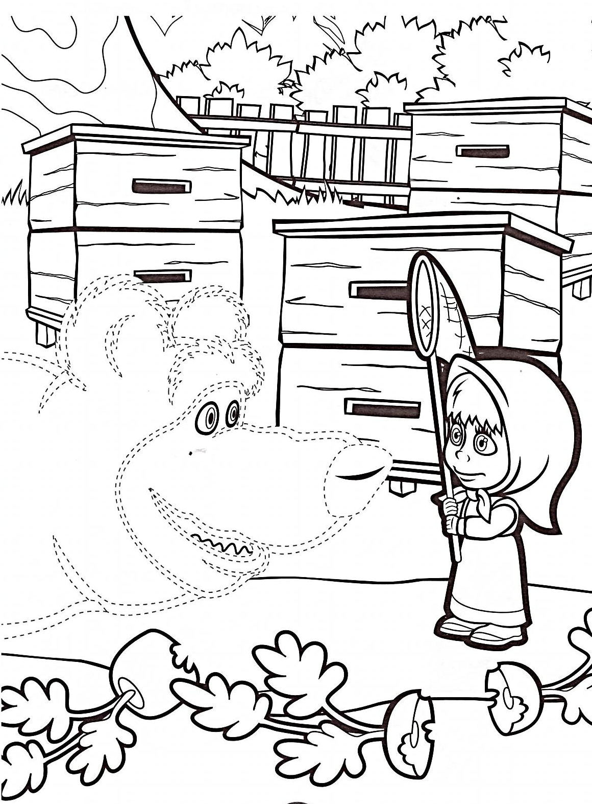
Кто пришел к Маше?
Нарисуй пальцем в воздухе морду медведя.
13.4.20
http://aida.ucoz.ru

Slide 9
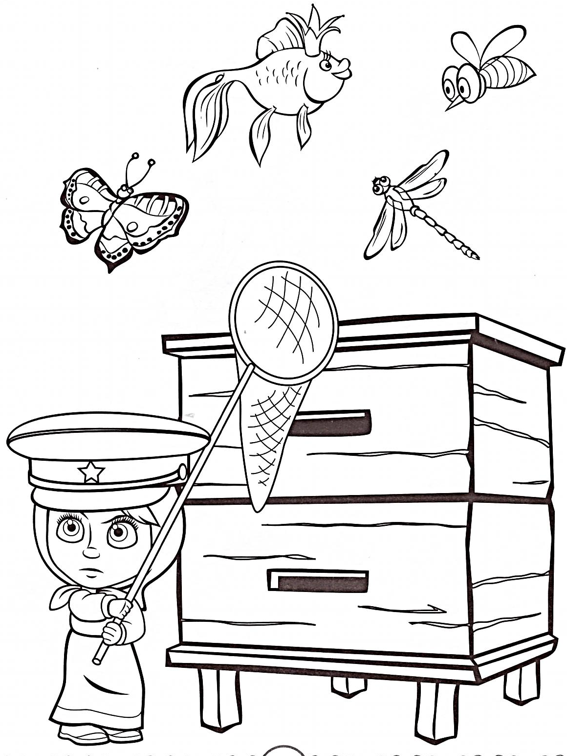
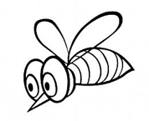
Кого сачком поймает Маша?
13.4.20
http://aida.ucoz.ru

Slide 10
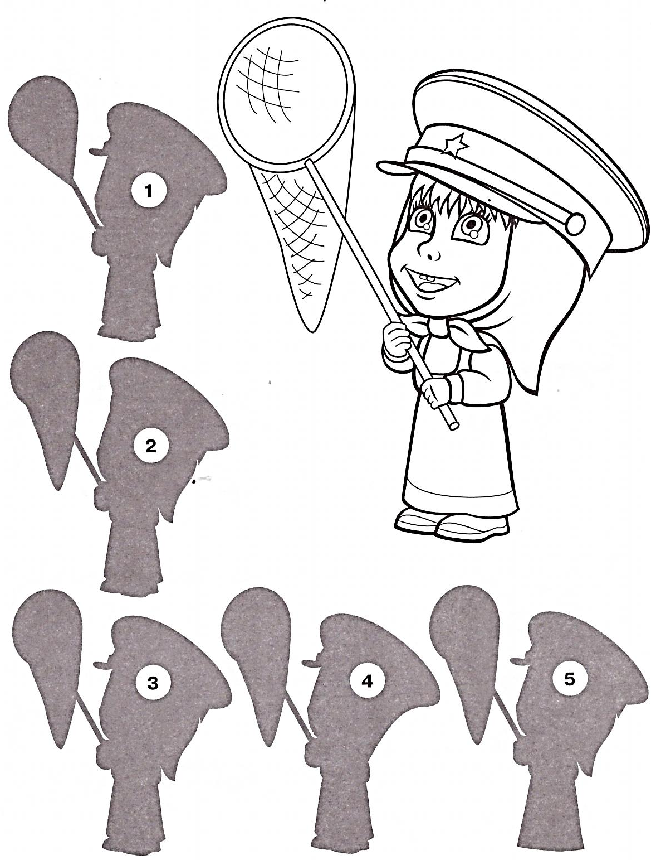
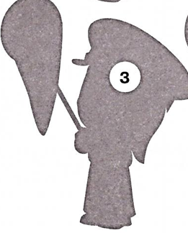
Найди Машину тень
13.4.20
http://aida.ucoz.ru

Slide 11
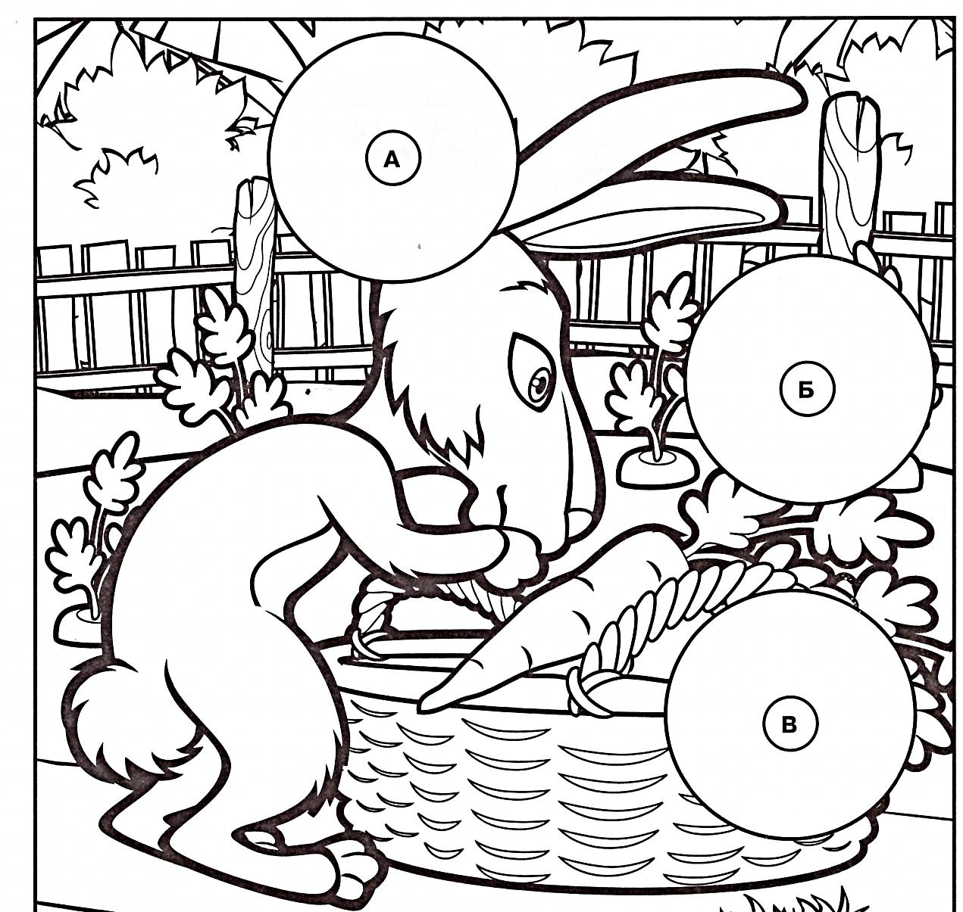
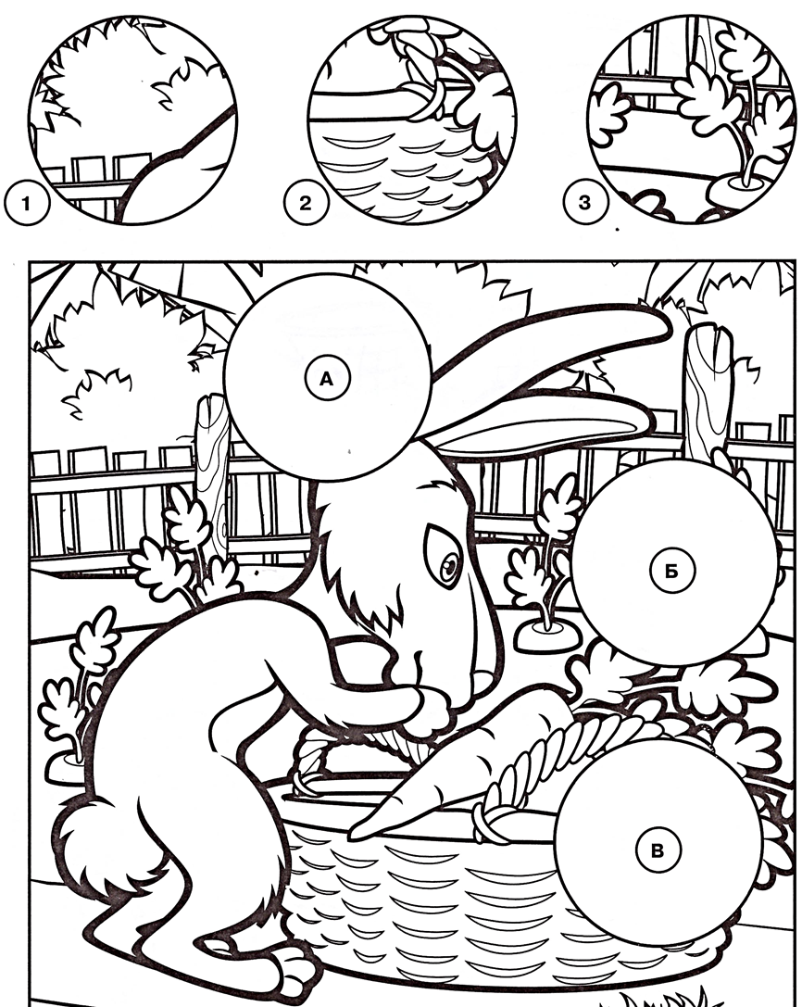
Найди маленьким рисункам место на картинке
13.4.20
http://aida.ucoz.ru

Slide 12
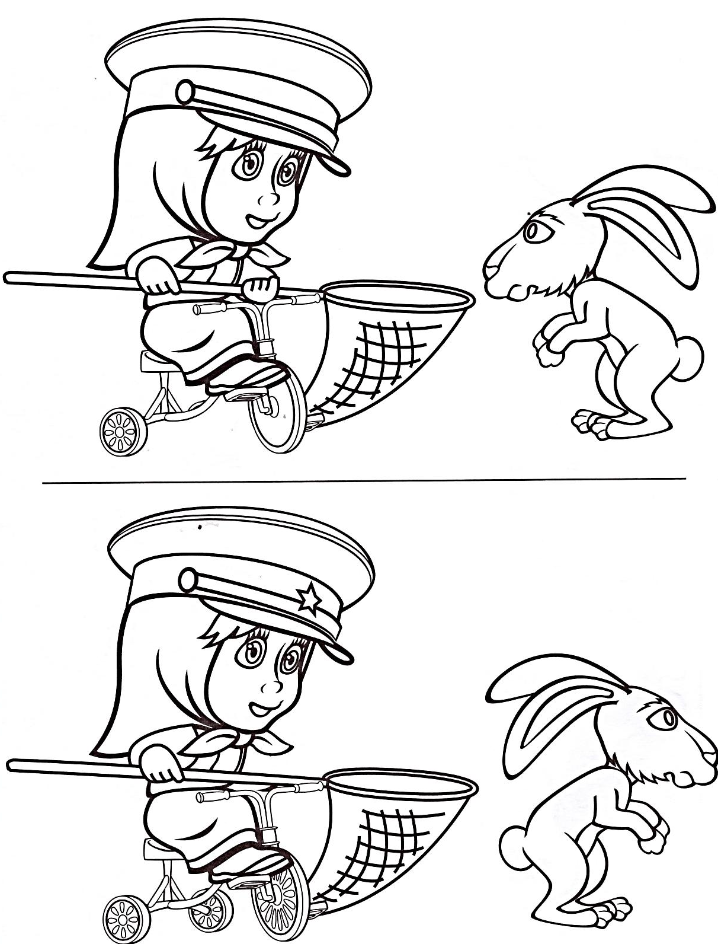
Найди пять отличий
13.4.20
http://aida.ucoz.ru

Slide 13
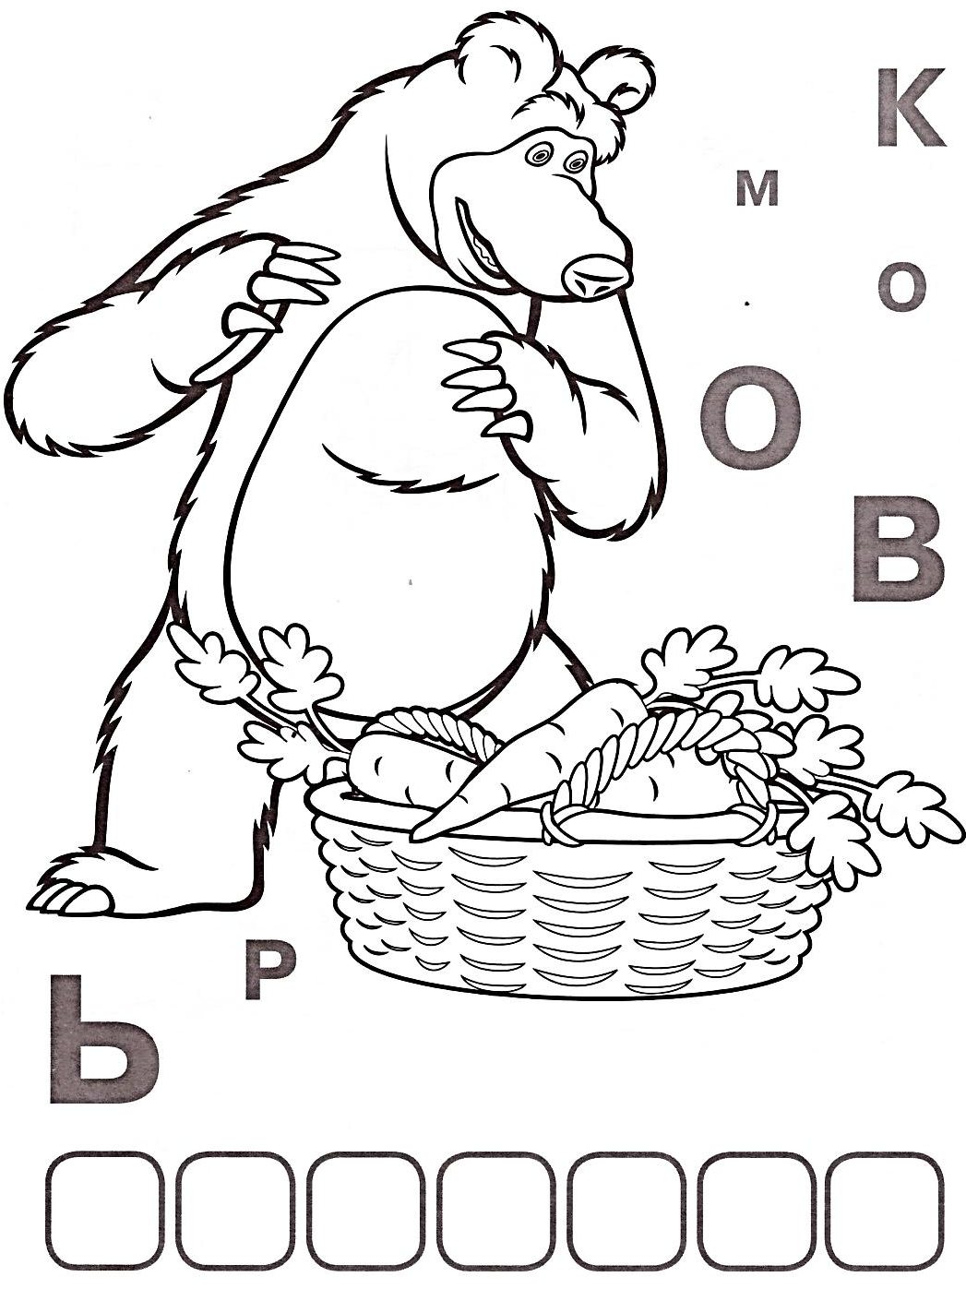
Впиши буквы от самой маленькой до самой большой по порядку. Узнаешь, что растет на огороде у медведя.
http:/мм/aida.ucoz.ru
М о р к о в ь
13.4.20

Slide 14
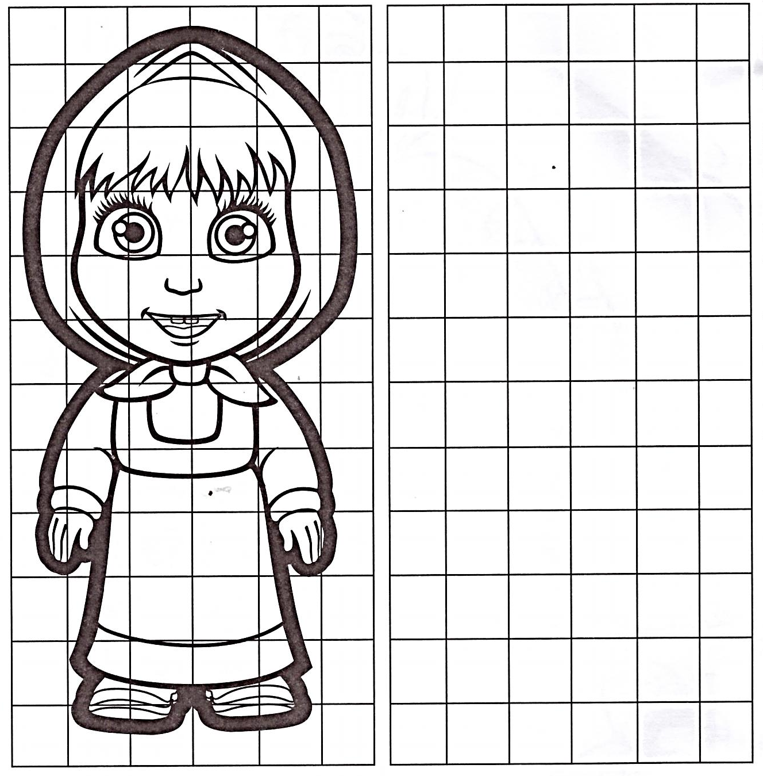
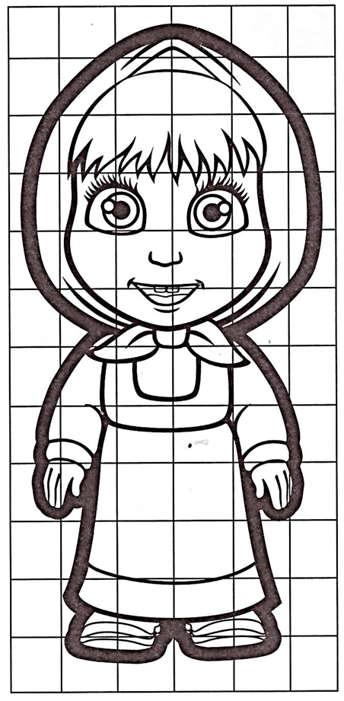
Нарисуй Машу по клеткам
13.4.20
http://aida.ucoz.ru

Slide 15
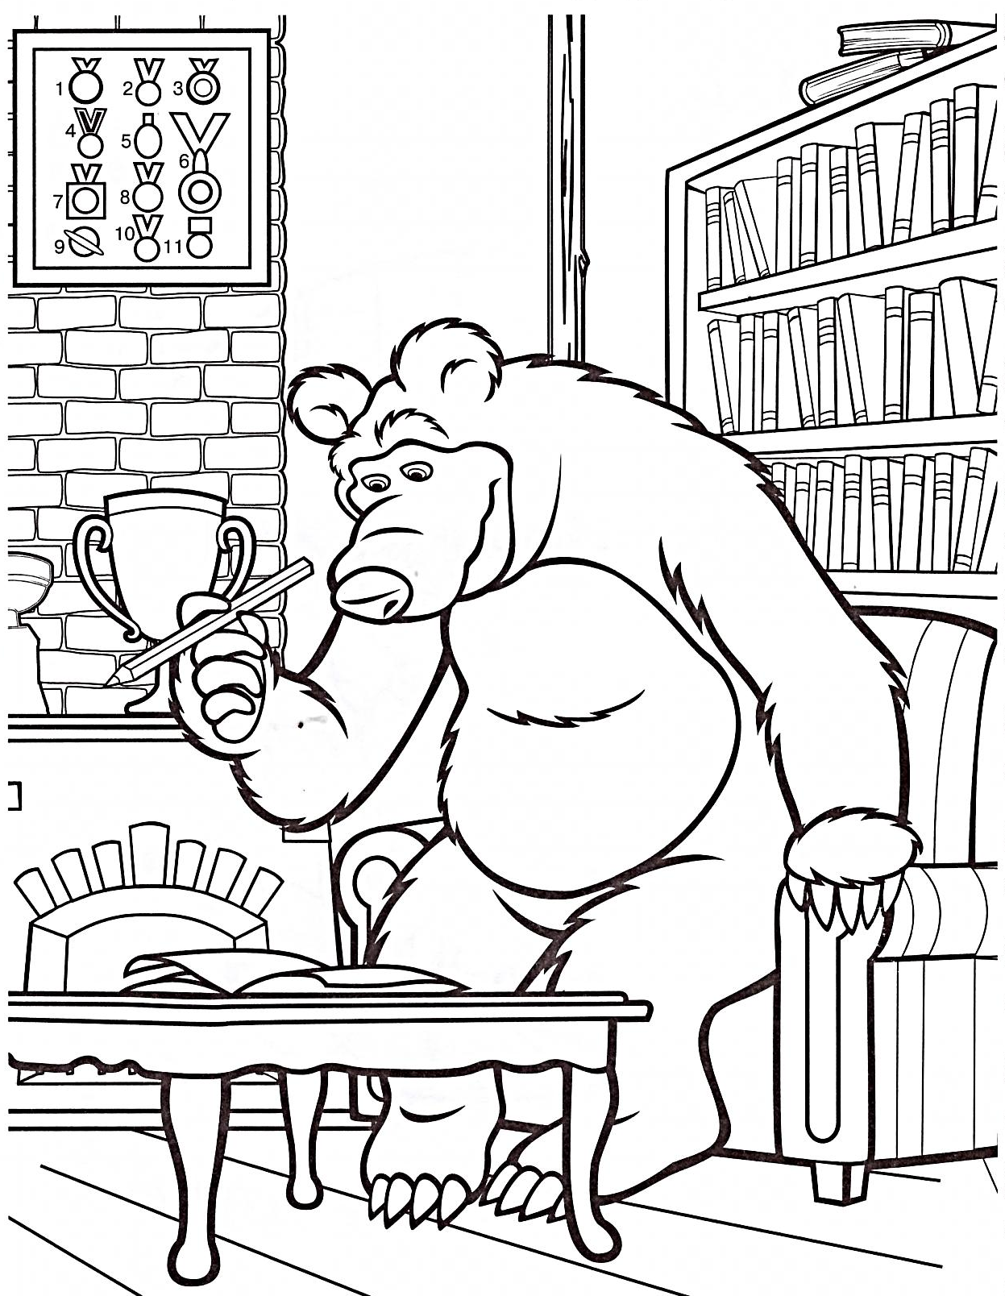
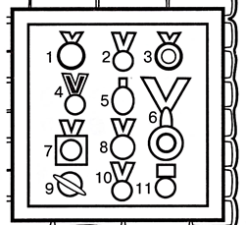
Найди у медведя две одинаковые медали
13.4.20
http://aida.ucoz.ru

Slide 16
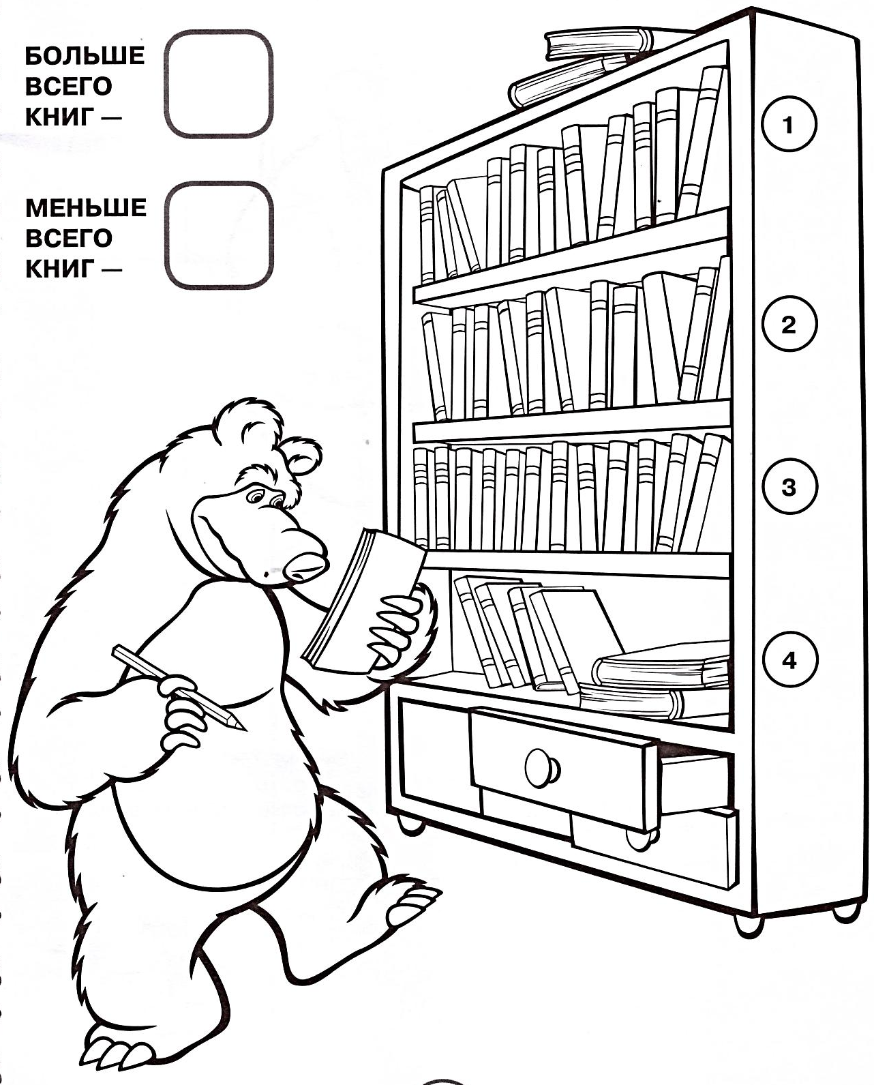
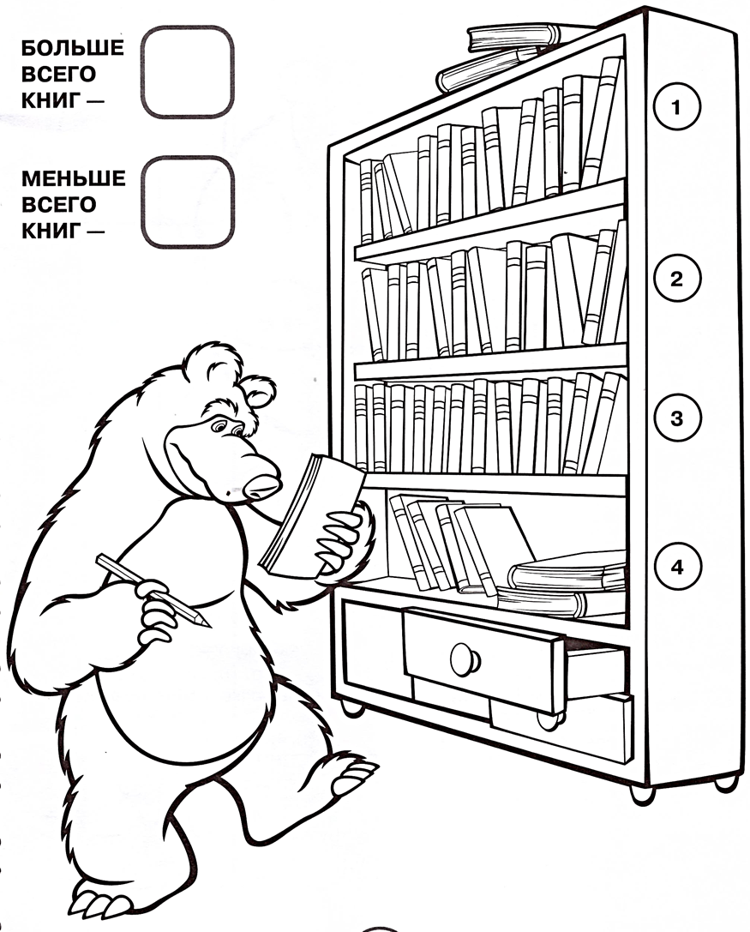
На какой полке больше всего книг?
На какой меньше?
13.4.20
http://aida.ucoz.ru

Slide 17

Спасибо, молодцы!
13.4.20
http://aida.ucoz.ru

